Slide 1
Kapal Remote Control untuk Wilayah Perairan di Indonesia
Oleh
Tim AMV UI
(Autonomous Marine Vehicle Universitas Indonesia)
Alif Hikmah Fikri
(Departemen Teknik Mesin Universitas Indonesia)
Joshua Alviando
(Departemen Teknik Elektro Universitas Indonesia)

Slide 2
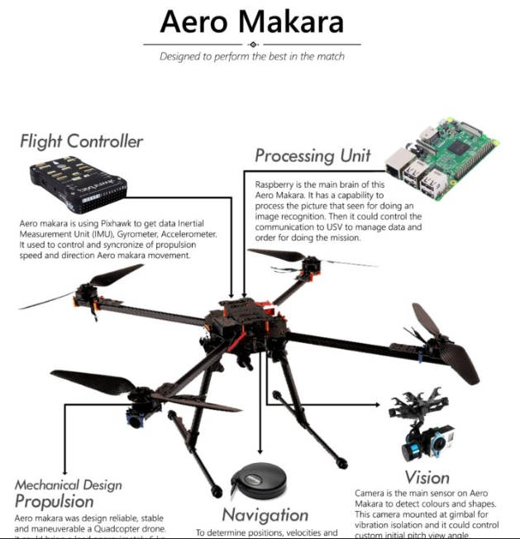
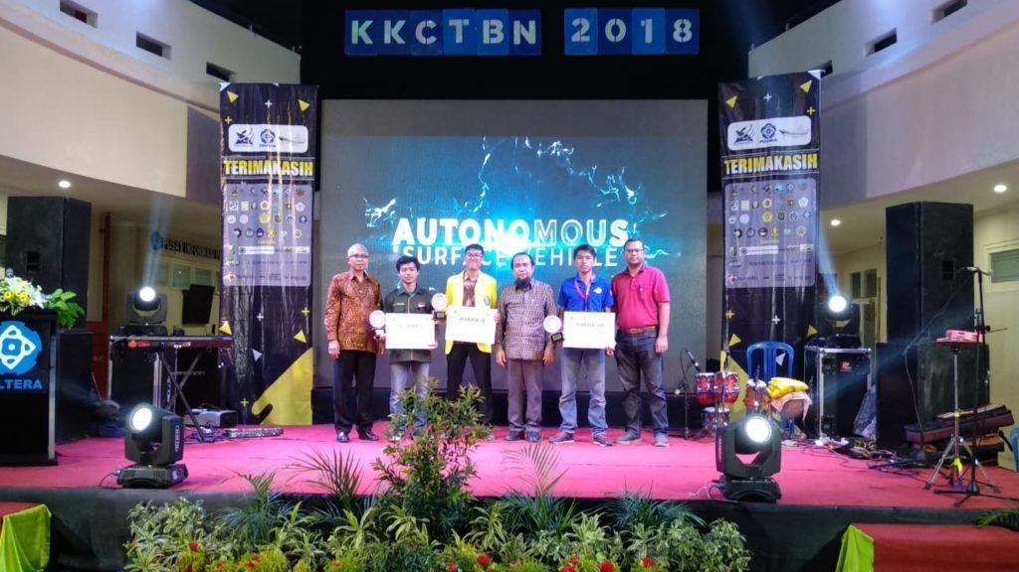
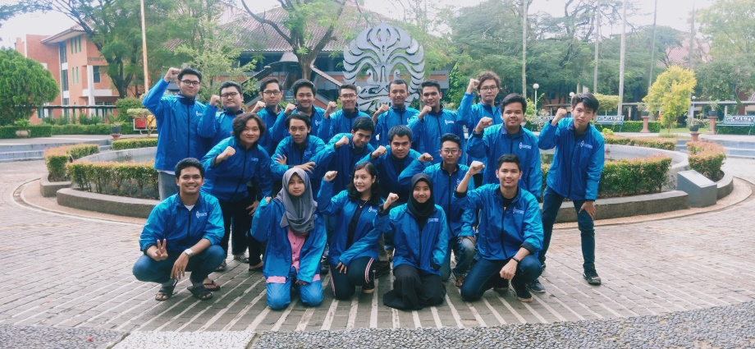
Tentang AMV UI
Achievement 1st Asean 2nd MATE ROV 1st Asean 3rd MATE ROV
3rd Roboboat Internasional 2nd KKCTBN 2018 1st Tanoto Award
amv.ui.ac.id/
What we made
1. Unmanned Surface Vehicle(USV) 2. Remotely Operated Vehicle(ROV) 3. Drone
“Tim riset robotika UI yang mengembangkan Marine Vehice”

Slide 3
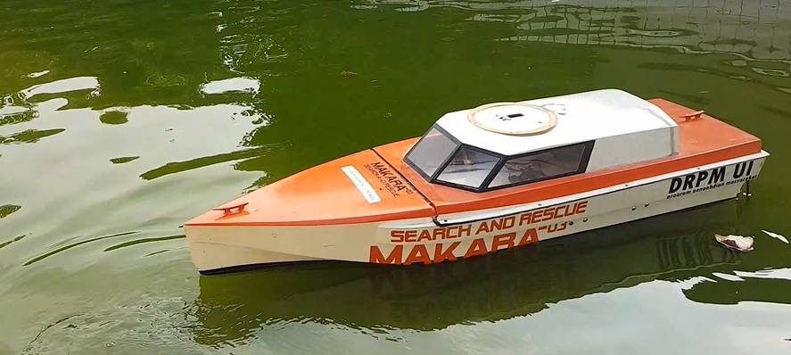
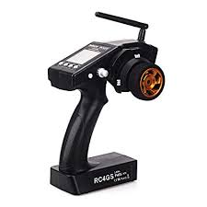

Kapal Remote Control
Kapal bisa :
Maju dan mundur
Bermanuver
Memonitor wilayah air
Tanpa harus berada di dalam kapal
Namun Memiliki Kekurangan
Batasan Jarak
Koneksi tidak dapat menembus objek
Fungsi kapal terbatas jarak
Risiko kehilangan koneksi
New Communication Standart Connection
Solusi
Next Slide

Slide 4
Kapal Remote Control(2)
Internet Connection
Kapal bisa :
Melakukan fungsi remoted
Cakupan fungsi kapal remoted sangat luas
Membuka produktivitas terbaru penggunaan kapal
Tanpa harus berada di dalam kapal
Fungsi :
Monitoring, fungsi untuk melakukan penjagaan atau stand-by operation dalam wilayah operasi .
Searching, fungsi untuk mencari data-data di wilayah operasi.
Mapping, fungsi untuk memetakan data-data wilayah operasi untuk membentuk informasi.
Preventing, fungsi pencegahan sebelum terjadinya permasalahan yang tidak diinginkan
Developing, fungsi untuk dilakukannya penambahan fungsi yang lain dalam wilayah operasi yang bergantung pada jenis kapal yang digunakan(misal: Kapal pemadam api remoted berfungsi melakukan pemadaman api di dalam wilayah operasi kebakaran kapal)

Slide 5
Aspek Teknis Makara 03
General Spesification :
Name : Makara 03 ‘Search and Rescue’
Collaboration with : Basarnas
Year bulit : 2013
Founder : UI Students and Lecturer
Reactivate : 2019
Electrical Design :
Controller : NodeMcu, ArduinoProMicro
Actuator : T100 brushless motor
IoT Protocol : Streaming
Cloud : Firestore
Power : 12v, 10ah
Mechanical Design :
Self Righting, Kemampuan kapal ‘membalikkan’ diri manual ketika terbalik
Lambung Planning, tipikal lambung kapal cepat
Axe Bow, kemampuan untuk redaman gelombang ombak yang lebih baik
Lightweight, kapal didesain sangat ringan hanya seberat 13 kg
Waterjet propulsion system, sistem ini tidak memiliki baling-baling pendorong diluar kapal sehingga aman untuk daerah perairan dangkal
Easy to Maneuver
Penjelasan singkat
https://amv.ui.ac.id/makara-03/

Slide 6
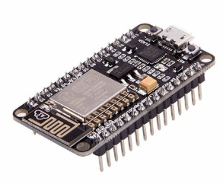
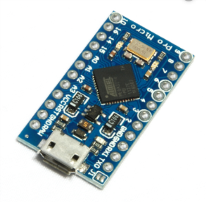
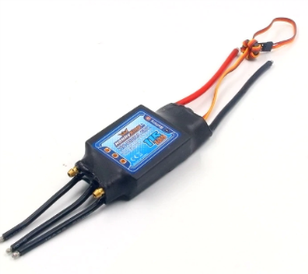
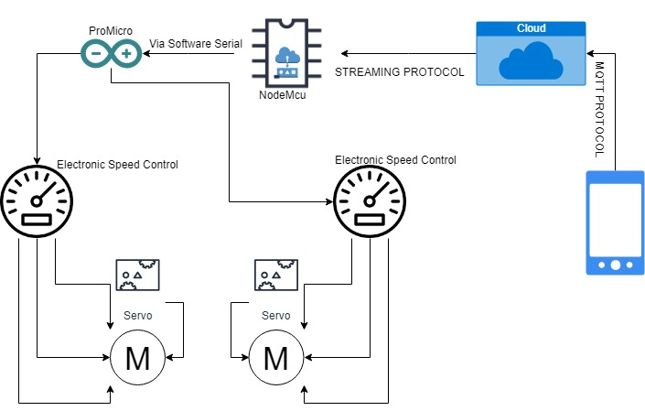
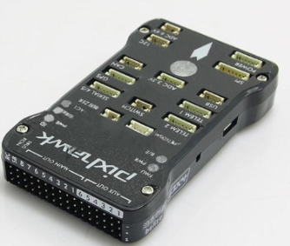
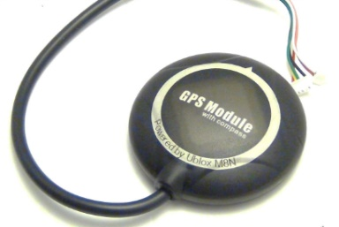
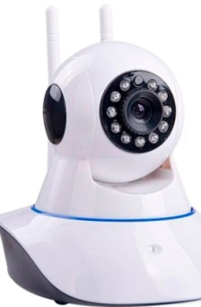
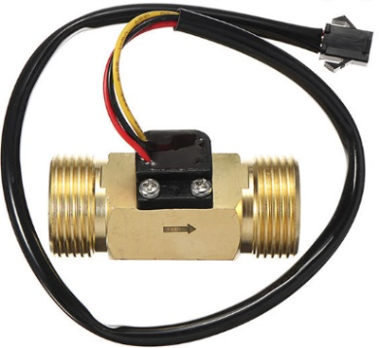
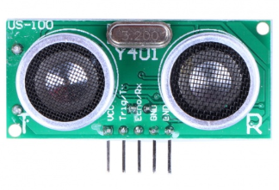
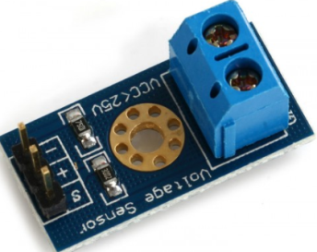
Aspek Teknis Makara 03
Software and Control System
Sensor and Hardware

Slide 7
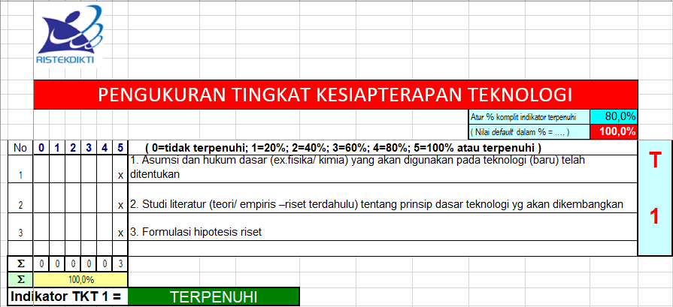
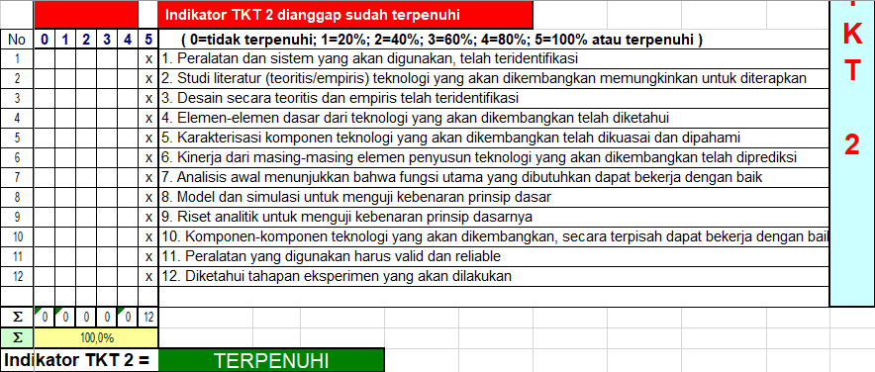
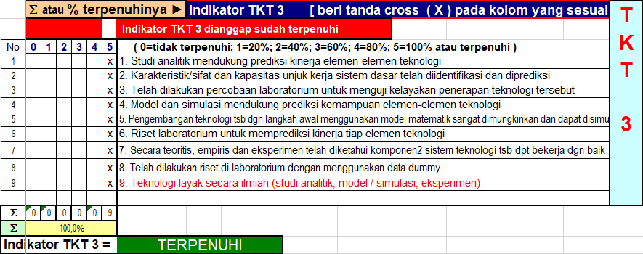
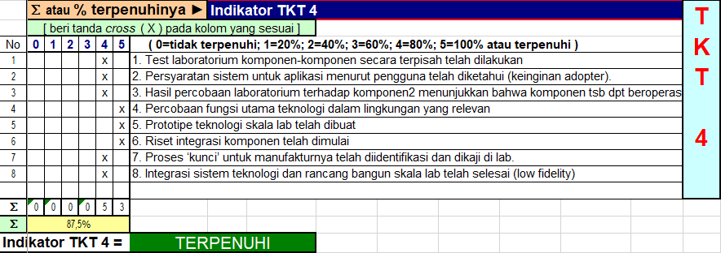
Tingkat Kesiapan Teknologi

Slide 8
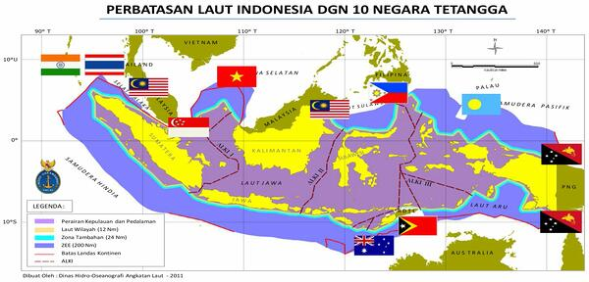
Data Wilayah Perairan Indonesia
Rujukan Nasional Data Kewilayahan:
Luas NKRI (darat + perairan) adalah 8,300,000 km2
Luas perairan pedalaman dan perairan kepulauan Indonesia adalah 3,110,000 km2
Luas laut territorial Indoneisa 290,000 km2
Luas zona tambahanan Indonesia adalah 270,000 km2
Luas zona ekonomi eksklusif Indonesia adalah 2,800,000 km2
Panjang garis pantai Indonesia adalah 108,000 km

Slide 9
Data Wilayah Perairan Indonesia
Informasi yang diperoleh dari Pengolahan Data :
Luas wilayah Indonesia 2/3 nya perairan
Indonesia berbatasan dengan 2 Samudera dan 10 wilayah laut kekuasaan negara lain
Luas laut yang besar memberikan Negara tanggungjawab yang semakin sulit untuk memaksimalkan potensinya
Banyaknya potensi ancaman kedaulatan yang merugikan negara contohnya pengintaian, illegal fishing, penyelundupan, pencurian aset negara(alat deteksi tsunami), bencana alam perairan, transaksi ilegal, pembajakan, kecelakaan manusia, pencurian pulau, dll.

Slide 10
Pemetaan fungsi
Input Fungsi Penempatan
Illegal Fishing
Titik Rawan
Kapal
Tenggelam
Wilayah
Lost Contact
Riset Perairan
USV Riset
Monitoring
Searching
Developing
Bencana
Banjir
Titik evakuasi
Pembajakan
Titik evakuasi
Pencurian Pulau
Wilayah Patroli
Mapping
Monitoring
Monitoring
Pencurian Pendekteksi Tsunami
Sekitar Aset
Peletakan Kabel Laut
USV Cable Equipment
Monitoring Preventif
Developing
Mapping

Slide 11
Target Pasar
Pemerintah
Berbagi macam fungsi yang bisa merugikan negara.
Perusahaan Telekomunikasi
Pemasangan kabel bawah laut dan juga monitoring serta maintanance periode.
Offshore Stakeholder
Kecelakaan pada offshore dapat menyebabkan kerugian.
Pemilik Aset Maritim
Pemilik Kapal, Perusahaan Logistik, Keselamatan Maritim, Pemilik keramba
Basarnas dan Pegiat Maritim
Fungsi mapping akan membantu tim dalam menemukan data maritim
Dan lainnya
Pada fungsi developing masih banyak yang bisa ditargetkan setelah fungsi lainnya terbuka.

